Slide 1
Neretas apvienības strukturālās izmaiņas
2025.gada maijs

Slide 2
Apvienības strukturālo izmaiņu mērķis :
nodrošināt kvalitatīvāku, efektīvāku un nepārtrauktu pakalpojumu sniegšanu administratīvās teritorijas iedzīvotājiem visā apvienības teritorijā
nodrošināt sniegtos pakalpojumus ar iespējami mazāku finanšu līdzekļu un mantas izlietojumu
stiprināt apvienības kopējo administratīvās un saimnieciskās darbības kapacitāti.
.

Slide 3
Kvalitatīva, lietderīga un efektīva pakalpojumu sniegšana Neretas apvienības teritorijas iedzīvotājiem Vienota pieeja un attīstība sniegto pakalpojumu nodrošināšanā visā Neretas apvienības teritorijā Pilnveidot un stiprināt Neretas apvienības teritorijas kopējo darbības kapacitāti Iekšējo dokumentu (Darba plāns 1-3gads, personāla sadalījums pa sniegto pakalpojumu veidiem u.c.) izstrāde un ieviešana efektīvai, vienotai, caurspīdīgai darbības nodrošināšanai

Slide 4
Būtiskākie apvienības strukturālo izmaiņu ieguvumi:
Normatīvos aktos noteikto sniegto pakalpojumu ieviešana un kvalitātes uzlabošana visā apvienības teritorijā
stiprināta administratīvā un komunāli saimnieciskā pārvaldība
efektīva administrācija, t.sk. centralizētas saimnieciskās funkcijas
atbalsta funkciju optimizēšana
uzlabota materiāli tehnisko resursu, tai skaitā personāla, plānošana un izmantošana.

Slide 5
Efektīva, vienota pārraudzība un procesu kontrole Iespēja piesaistīt augstākas kvalifikācijas speciālistus Centralizēta, kopīga materiāli tehniskā bāze Iespēja plānveidīgi atjaunot un papildināt tehniku Ēku, telpu un teritorijas pilnvērtīga izmantošana Racionāla un centralizēta nepieciešamo remontmateriālu un instrumentu iegāde

Slide 6




Neretas apvienības pārvaldes struktūra (pašlaik)
Apvienības vadītājs
Neretas teritorija
Pilskalnes teritorija
Mazzalves teritorija
Zalves teritorija
Komunālās nodaļas vadītājs(1)
Pakalpojuma centra vadītāja(1)
Pakalpojumu centra vadītājs(0.5)
Pakalpojumu centra vadītājs(0.5)
Sekretārs (1)
Sekretārs(0.5)
Sekretārs-kasieris(0.5)
Lietvede (1)
Komunālās nodaļas vadītājs(1)
Sekretārs-kasieris(1)
Autobusa vadītājs(1)
Santehniķis (1)
Inženierkomunikāciju tehniķis (1)
Traktortehnikas vadītājs(1)
Kapsētas pārzinis(0.75)
Uzkopšanas darba vadītājs (1)
Ēku un apsaimniekojamās teritorijas pārzinis(1)
Santehniķis(0.8)
Ēkas un teritorijas dežurants(1)
Automobiļa vadītājs (1)
Dārznieks(1)
Kapsētas pārzinis(0.3)
Ēku un apsaimniekojamās teritorijas pārzinis(0.5)
Santehniķis (1)
Būvgaldnieks 5mēneši(1)
Labiekārtošanas strādnieks(2)
Santehniķis(0.75)
Labiekārtošanas strādnieks 6mēn(0.5)
Labiekārtošanas strādnieks(1.5)
Traktortehnikas vadītājs (1)
Traktortehnikas vadītājs(1)
Apkopējs(0.5)
Traktortehnikas vadītājs 5mēneši(1)
Ēkas un teritorijas dežurants (5mēn)(0.5)
Attīrīšanas iekārtu operators (1)
Apkures iekārtu operators (sezonas)(4)
Apkopējs(1)
Apkopējs(1.55)
Labiekārtošanas strādnieks(1)
Ēkas un teritorijas dežurants (2.5)
Labiekārtošanas strādnieks - apkures/krāšņu kurinātājs (4)
Veļas mazgātājs (0.5)
Apkopējs (1.5)
Pašlaik KOPĀ: 56.65likmes (Nereta 26.50l; Mazzalve 14.75l;Zalve 8.65l; Pilskalne 6.75l.), atalgojuma fonds mēnesī 52 041euro (Nereta 25 443euro; Mazzalve 13 467eurol; Zalve 7 459euro; Pilskalne 5 672euro).
Sētnieks (3)

Slide 7
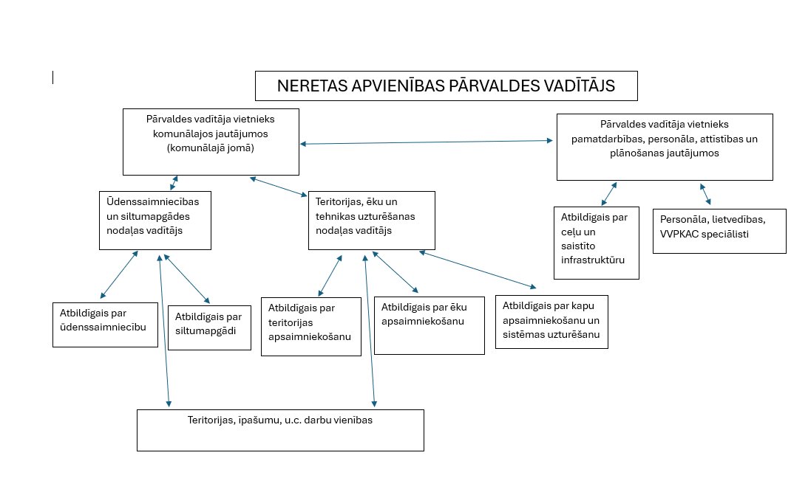
Neretas apvienības pārvaldes struktūra (projekts)

Slide 8
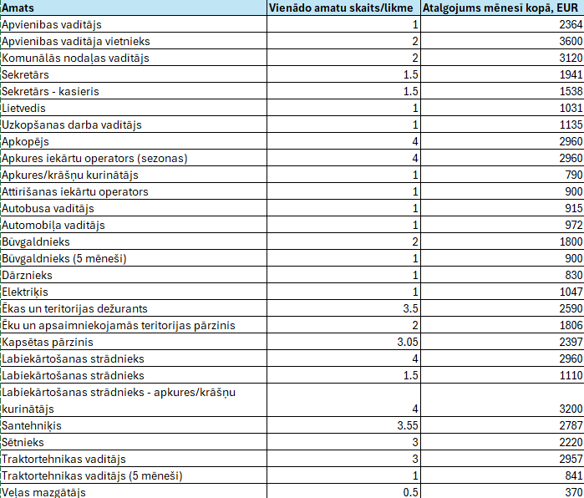
Neretas apvienības pārvaldes struktūra (izmaiņu projekts)

Slide 9
Paldies par uzmanību!

